Slide 1
Σύγχρονη Ευρωπαϊκή Ιστορία
Το κίνημα του Διαφωτισμού

Slide 2
Οι θέσεις του Διαφωτισμού
Απόρριψη κάθε αυθεντίας
Κριτική κάθε υφιστάμενης γνώσης
Κύριο εργαλείο σκέψης είναι η λογική
Συνεχής πρόοδος του ανθρώπου

Slide 3
Πότε και που εμφανίστηκε;
Το κίνημα του Διαφωτισμού πρωτοεμφανίστηκε στην Αγγλία, στα τέλη του 17ου αιώνα, ενώ κορυφώθηκε στην Γαλλία τον 18ο αιώνα. Στην συνέχεια εξαπλώθηκε σε όλη την Ευρώπη και επηρέασε σημαντικά κάθε πτυχή της ανθρωπότητας και κυρίως την πολιτική.

Slide 4
Κύριοι εκπρόσωποι του κινήματος
Τζον Λοκ
Ζαν Ζακ Ρουσό
Βολτέρος
Μοντεσκιέ
Ντιντερό
Ντ΄Αλαμπέρ

Slide 5
Διαφωτισμός και πολιτική
Φυσικά δικαιώματα : Όλοι οι άνθρωποι εκ γενετής έχουν κάποια απαραβίαστα δικαιώματα (ζωής, ιδιοκτησίας, ισότητας απέναντι στον νόμο, ελευθερίας σκέψης και έκφρασης), τα οποία καμία εξουσία δεν μπορεί να καταργήσει.
Κοινωνικό Συμβόλαιο : Το κράτος είναι εγγυητής της συμβίωσης των ανθρώπων με αντάλλαγμα κάποιες από τις ελευθερίες τους. Αν γίνει τυραννικό, οι άνθρωποι έχουν το δικαίωμα να αντισταθούν.
Γενική Βούληση : Συμμετοχή του λαού στην λήψη αποφάσεων
Διάκριση των Εξουσιών : Διακρίνονται πλέον, σε εκτελεστική, δικαστική και νομοθετική. Έτσι περιορίζεται η απόλυτη εξουσία από έναν φορέα.

Slide 6
Διαφωτισμός και θρησκεία
Υπέρ της ανεξιθρησκείας
Οι περισσότεροι Διαφωτιστές πίστευαν πως ο Θεός έπλασε τον κόσμο, αλλά δεν παρεμβαίνει στην λειτουργία αυτού (ντεϊσμός)
Εναντίον της Καθολικής εκκλησίας, λόγω φανατισμού και μισαλλοδοξίας
Οι περισσότεροι Διαφωτιστές ήταν άθεοι

Slide 7
Διαφωτισμός και Εκπαίδευση
Όχι στην αυθεντία του δασκάλου, αλλά στην καθοδήγηση του μαθητή, ώστε να βρει ο ίδιος τις απαντήσεις
Η εκπαίδευση είναι ένα από τα μέσα προόδου

Slide 8
Διαφωτισμός και Οικονομία
Φυσιοκρατία : Η οικονομία πρέπει να λειτουργεί "φυσικά", χωρίς την παρέμβαση του κράτους. Κύριος εκπρόσωπος της ιδέας, ο Γάλλος οικονομολόγος, Κενέ
Οικονομικός φιλελευθερισμός : Το κράτος πρέπει να παρεμβαίνει ελάχιστα στην οικονομική ζωή. Κύριος εκπρόσωπος, ο Άνταμ Σμιθ

Slide 9
Εγκυκλοπαίδεια
Είναι το πιο αντιπροσωπευτικό έργο του Διαφωτισμού και αποτελείται από 33 τόμους. Μέσα σε αυτό το έργο έχουν διατυπωθεί όλες οι ιδέες, αντιλήψεις και γνώσεις για οικονομικά, πολιτικά και κοινωνικά θέματα.
Πρωτεργάτες της ήταν οι Ντιντερό και Ντ'Αλαμπέρ .

Slide 10
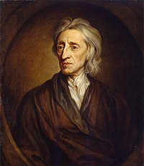
Αν ένας ηγεμόνας χρησιμοποιεί την εξουσία του εναντίον του λαού του […], τότε ο λαός έχει το δικαίωμα να τον αντιμετωπίσει με βία. Ο σωστός τρόπος για να αντιμετωπιστεί η παράνομη βία της εξουσίας είναι η βία.
Τζον Λοκ , Δυο δοκίμια περί κυβερνήσεως, 1698

Slide 11
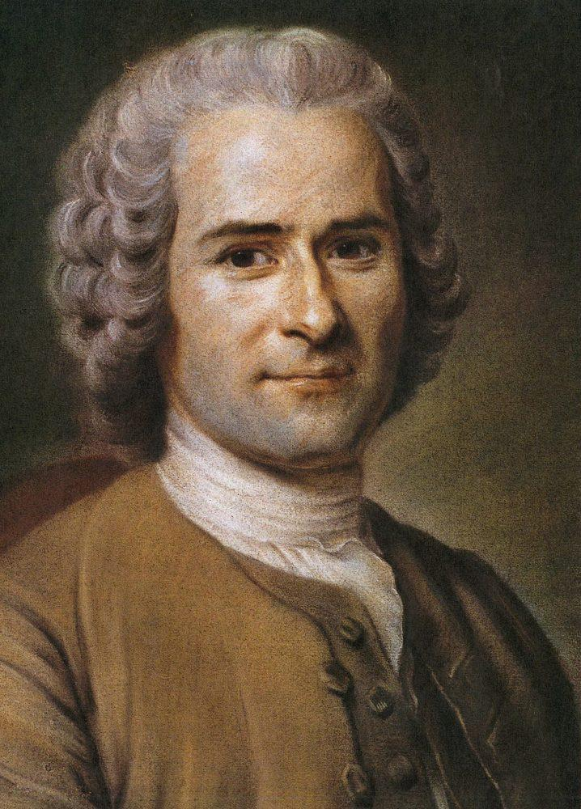
Οι φορείς της εκτελεστικής εξουσίας δεν είναι αφέντες του λαού, μα υπάλληλοί του. Ο λαός πρέπει να μπορεί να τους διορίζει και να τους απολύει όποτε θέλει. Δεν υπάρχει θέμα να συμβληθούν με το λαό˙ πρέπει να τον υπακούουν.
Ζαν Ζακ Ρουσό, Το κοινωνικό συμβόλαιο, 1762

Slide 12
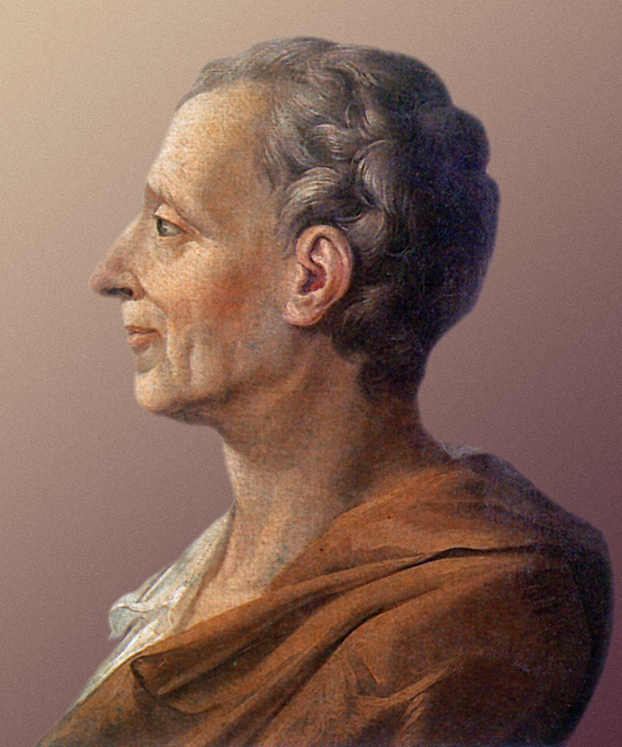
Yπάρχουν σε κάθε κράτος τρία είδη εξουσίας: η νομοθετική, η εκτελεστική που εξαρτάται από το δίκαιο των εθνών (εκτελεστική εξουσία), και η εκτελεστική που εξαρτάται από το αστικό δίκαιο (δικαστική εξουσία). […] Δεν υπάρχει ελευθερία όταν συμπίπτουν στο ίδιο πρόσωπο ή στο ίδιο διοικητικό σώμα, η νομοθετική με την εκτελεστική δύναμη […]. Δεν υπάρχει, επίσης, ελευθερία αν η δικαστική δύναμη δεν είναι χωρισμένη από τη νομοθετική και την εκτελεστική. […] Όλα θα ήταν χαμένα αν ο ίδιος άνθρωπος ή το ίδιο σώμα […], ασκούσε τις τρεις αυτές εξουσίες.
Το πνεύμα των νόμων, 1748
Ο Μοντεσκιέ και η διάκριση των εξουσιών

Slide 13
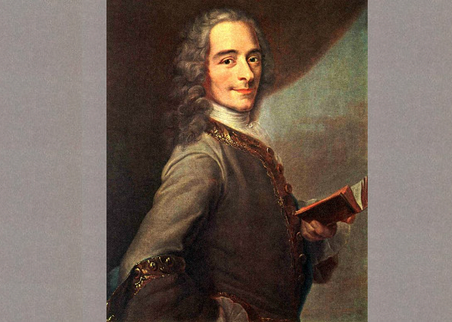
Απευθύνομαι σε σένα, Θεέ, που δημιούργησες όλα τα όντα. […] Κάνε αυτοί που ανάβουν κεριά με το φως της ημέρας για να σε λατρέψουν να ανέχονται αυτούς που αρκούνται στο φως του ήλιου σου˙ κάνε, αυτοί που φορούν άσπρο ράσο για να σου δείξουν την αγάπη τους να μη μισούν αυτούς που σε αγαπούν το ίδιο, φορώντας μαύρο ράσο.
Πραγματεία περί ανεξιθρησκίας, 1763
Ο Βολτέρος για την ανεξιθρησκία

Slide 14
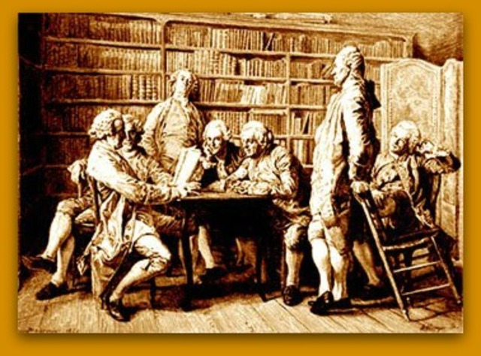
Καλό διάβασμα!!

